Slide 1
Portafolio de Título “Hostal Doña Clarita”
Analista Programador
Escuela de Informática y Telecomunicaciones
Sede Maipú
2018
Docente Instructor de la Asignatura:
Marco Duarte
Integrantes:
Hugo Araya
Nibsa Contreras
Jordán Quiroz

Slide 2
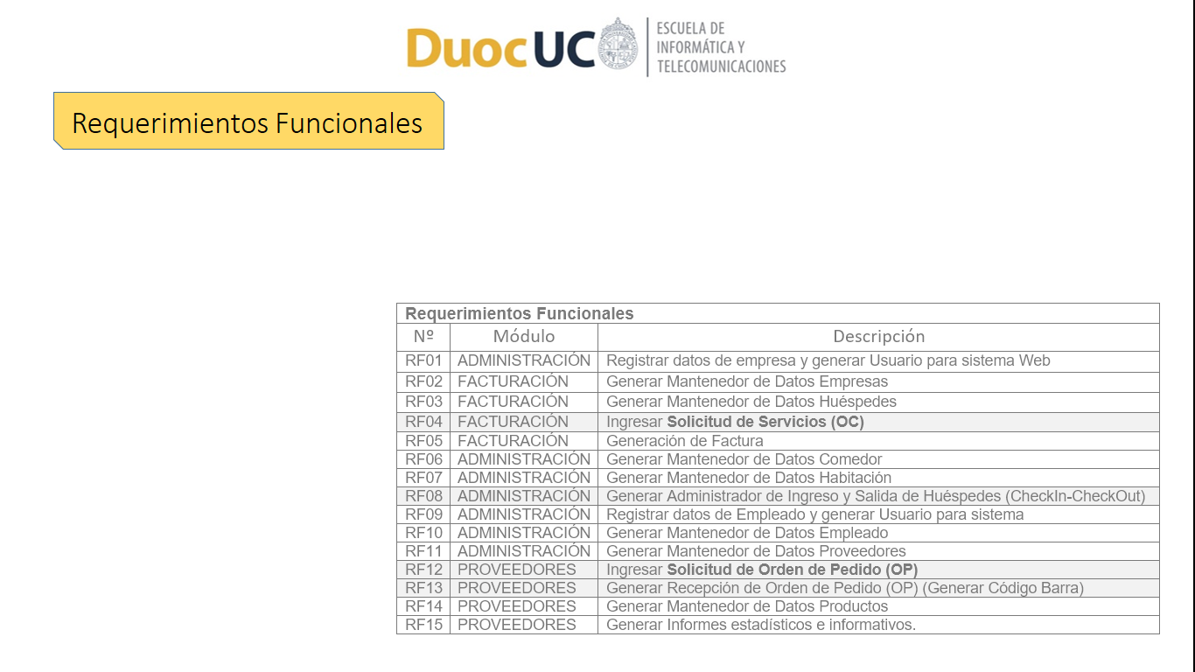





95%
Desarrollado
RF: 15

Slide 3
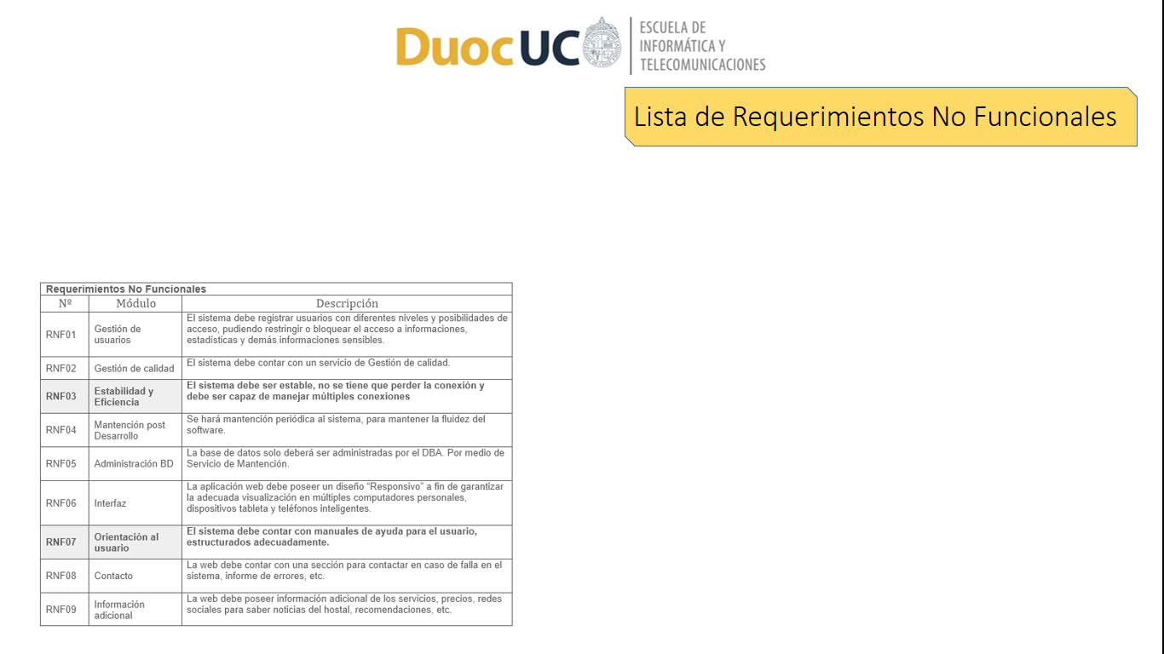




RNF:9
Implementadas
Posterior
implementación

Slide 4
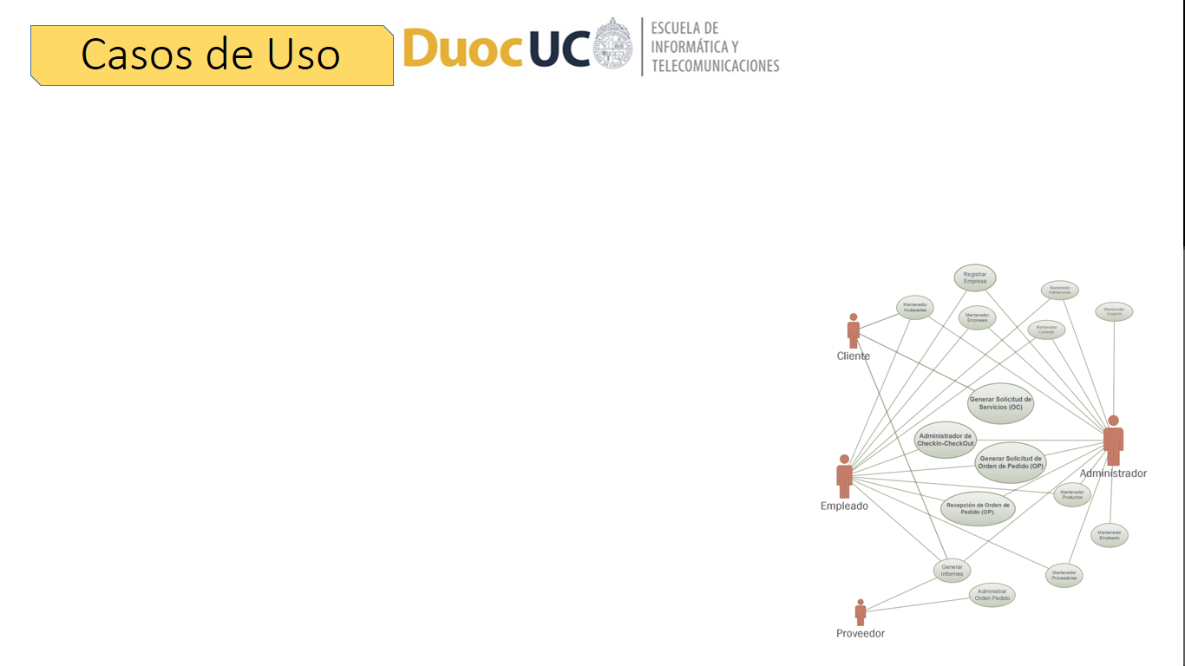
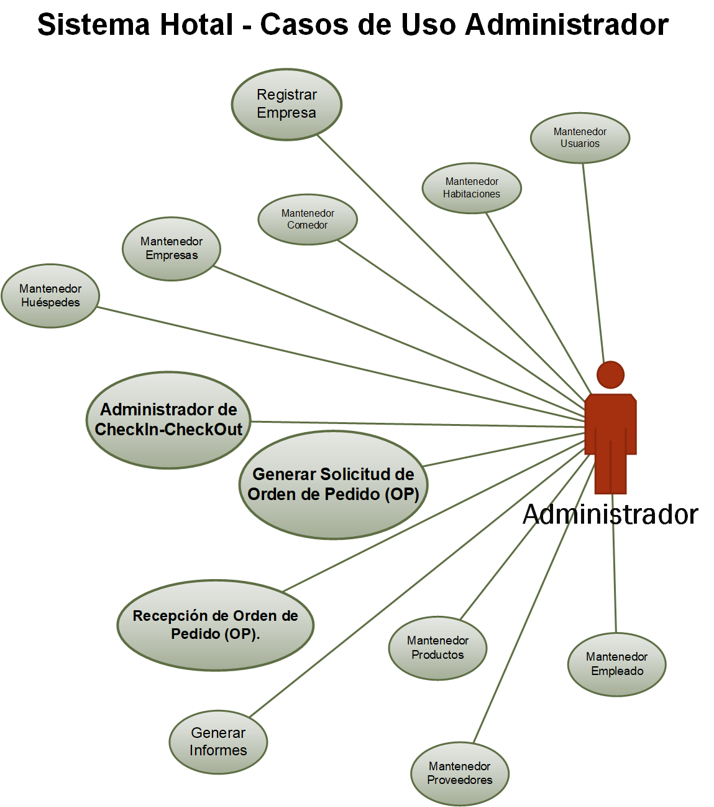
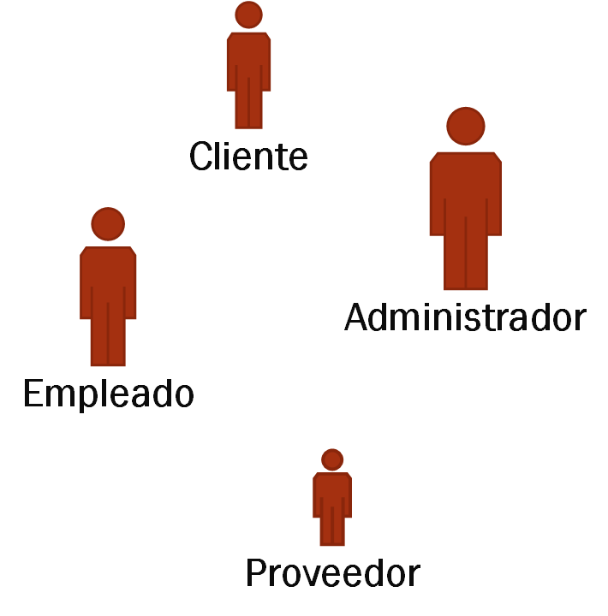


Casos de Uso

Slide 5
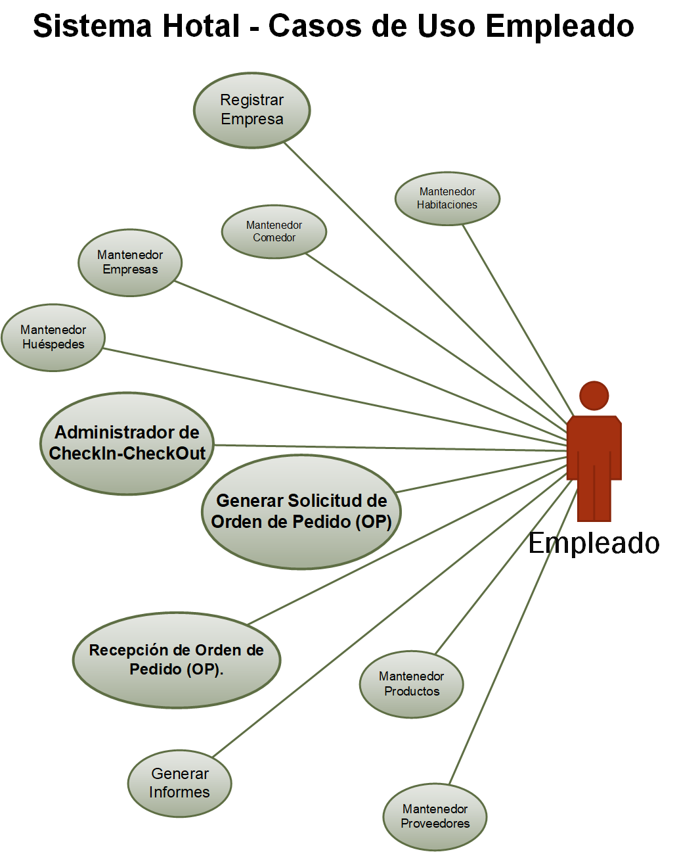




Slide 6
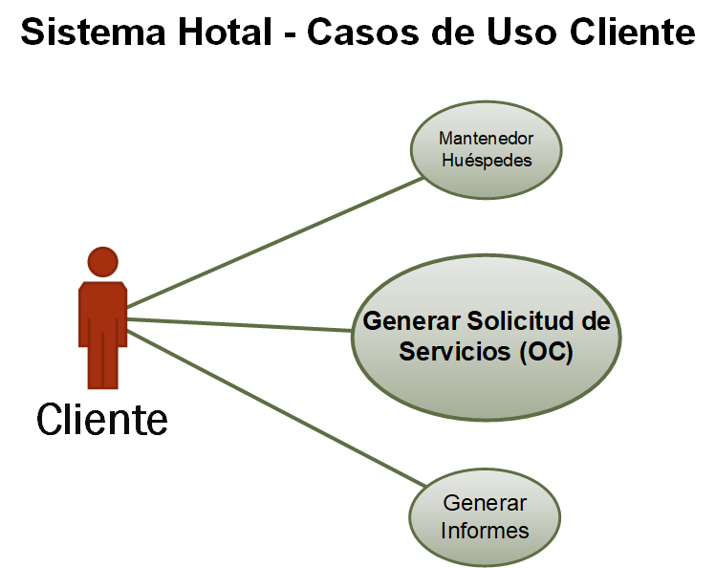
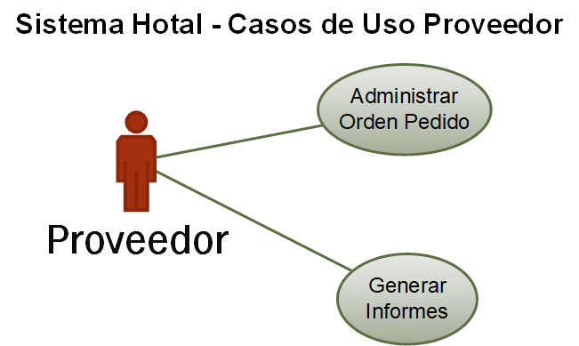
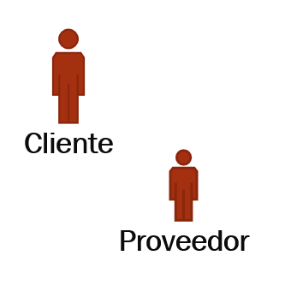

Slide 7
Reflexión final
Lecciones Aprendidas con la Experiencia.
¿Cuáles fueron los principales problemas que se vivieron como equipo?
¿Cómo los evitaría para un próximo proyecto?
¿Cuáles fueron los casos más complejos en desarrollar?
¿Perciben un crecimiento en su capacidad para desarrollar proyectos informáticos reales?
¿Cómo se abordó la gestión del proyecto?
¿Cuáles fueron los principales auto-aprendizajes a nivel técnico que han logrado en el proceso?

Slide 8
NOTA: Recordar que se evaluará el cumplimiento del desarrollo del Sistema considerando los siguientes aspectos mínimos:
4.1. Requisitos Funcionales Comunes
El sistema debe considerar la autenticación de usuarios.
El sistema debe considerar el manejo de múltiples perfiles por usuario.
El sistema debe considerar la mantención de los datos maestros del sistema
4.2. Requisitos no Funcionales Comunes
El sistema debe ser desarrollado en capas.
La base de datos a utilizar debe ser Oracle
El sistema debe tener una interfaz web y una interfaz de escritorio o mobile
Los procesamientos batch deben realizarse con PL/SQL en Oracle (procedimientos almacenados)

Slide 9
MÓDULO DE ADMINISTRACIÓN DE HOSTAL Gestión de flujo de huéspedes Gestión de habitaciones y servicios de comedor. Administración de empleados. Informes y estadísticas del Sistema. MÓDULO DE ADMINISTRACIÓN PROVEEDORES Administración de Proveedores. Gestión de Orden de Pedidos y Recepción de Productos.
MÓDULO DE ADMINISTRACIÓN DE FACTURACIÓN Gestión de los contratos con las empresas, que facilite la solicitud de servicios y su facturación.

